Slide 1
React Native
Módulo 1 - Instalação e “Hello World!”

Slide 2
Tópicos do curso
1 - Instalação e Primeiro projeto: Hello World
2 - Troca de informações entre várias telas
3 - Acesso a API
4 - Interface Gráfica
4.1 - FlatList e SectionList
4.2 - Alerts e Pickers
4.3 - TextInput
4.4 - TouchableOpacity, TouchableHighlight, TouchableNativeFeedback, TouchableWithoutFeedback
4.5 - Image (Dimensionamento)
5 - Armazenamento permanente
6 - Exibição de PDF
7 - Mapas
7.1 - Exibição de mapas
7.2 - Localização
7.3 - Marcação no mapa: pontos, polígonos, rotas, etc

Slide 3
Instalação Expo (Linux)
Primeiramente, se não tiver instalado, instale o NodeJS: https://nodejs.org/en/download/
No terminal de comandos (ctrl+alt+t) digite sudo npm install -g expo-cli para instalar o expo-cli. Instale também o app do Expo no seu smartphone, basta procurar “Expo” na loja de apps da sua preferência.
Execute os seguintes comandos no terminal para iniciar um projeto:
expo init NomeDoSeuProjeto #sem espaços, de preferencia
cd NomeDoSeuProjeto #para entrar na pasta do seu projeto
npm start #pode usar também: expo start

Slide 4
Instalação Expo (Linux)
Agora o servidor do seu app estará rodando, basta usar o app do Expo para escanear o código QR - que aparece tanto no terminal quanto na página de internet que ele abre automaticamente - para visualizar seu app.
Todas as mudanças no código são automaticamente recarregadas no seu app assim que você salva os arquivos.
Para melhor organização e visualização do seu código recomendamos usar o Visual Studio Code.

Slide 5
Instalação react-native-cli (Linux)
Primeiramente, se não tiver instalado, instale o NodeJS: https://nodejs.org/en/download/
No terminal de comandos (ctrl+alt+t) digite sudo npm install -g react-native-cli para instalar o react-native-cli
Instalar o Java Development Kit (JDK) : https://www.oracle.com/technetwork/java/javase/downloads/jdk8-downloads-2133151.html

Slide 6
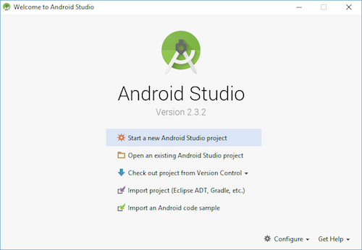
Instalação react-native-cli (Linux)
Instale o Android Studio. Quando for instalar escolha a opção "Custom" e verifique se as seguintes caixas estão marcadas:
Android SDK
Android SDK Platform
Performance (Intel ® HAXM)
Android Virtual Device
Acesse o SDK Manager para próximo passo. O SDK Manager pode ser acessado nas configurações da tela “Welcome to Android Studio” ou nas preferências:
Appearance & Behavior → System Settings → Android SDK

Slide 7
Instalação react-native-cli (Linux)
Instalar o Android Software Development Kit:
No SDK Manager do Android Studio selecione a aba "SDK Platforms" e marque a caixa "Show Package Details" no canto inferior direito. Procure por Android 9 (Pie) expanda a caixa dele e certifique-se que seguintes itens estejam marcados:
Android SDK Platform 28
Intel x86 Atom_64 System Image ou Google APIs Intel x86 Atom System Image
A seguir selecione a aba "SDK Tools" e marque a caixa "Show Package Details" novamente. Procure "Android SDK Build-Tools" e expanda-a, certifique-se que está selecionado o 28.0.3.

Slide 8
Instalação react-native-cli (Linux)
Configurar variável de ambiente ANDROID_HOME
Na pasta Home do seu Linux, pressione ctrl+h para ver os arquivos ocultos e abra .bash_profile no editor de texto. Adicione as seguintes linhas:
export ANDROID_HOME=$HOME/Android/Sdk
export PATH=$PATH:$ANDROID_HOME/emulator
export PATH=$PATH:$ANDROID_HOME/tools
export PATH=$PATH:$ANDROID_HOME/tools/bin
export PATH=$PATH:$ANDROID_HOME/platform-tools
No terminal digite source $HOME/.bash_profile para carregar as novas configurações.

Slide 9
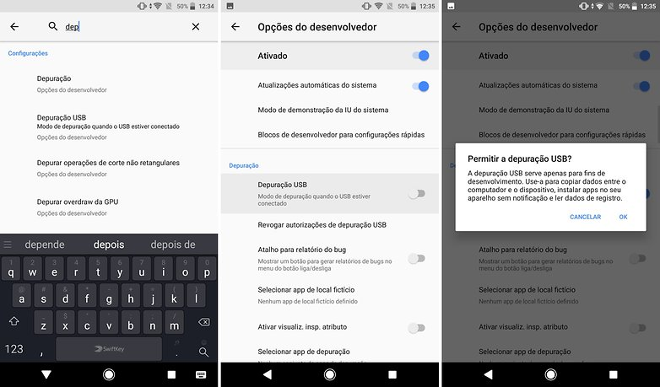
Usar um dispositivo físico
Para rodar seu projeto em um dispositivo físico são necessários algumas configurações;
Desbloqueie as configurações de desenvolvedor no seu celular (procure no Google pelo seu aparelho específico)
Nas opções de desenvolvedor habilite a depuração USB

Slide 10
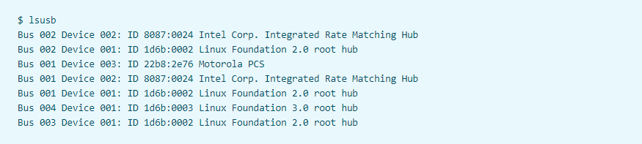
Usar um dispositivo físico
Conecte seu celular via USB no PC. No Terminal digite lsusb. Isto irá listar os dispositivos conectados no seu computador.
Procure seu celular. Na dúvida retire o seu celular e rode o comando de novo, o dispositivo que desaparecer da lista é o seu. Pegue os 4 primeiros caracteres do ID do seu dispositivo. EX.:22b8

Slide 11
Usar um dispositivo físico
Use o comando abaixo, substituindo 22b8 pelo ID do seu dispositivo:
Mais informações na página oficial: https://facebook.github.io/react-native/docs/running-on-device
echo 'SUBSYSTEM=="usb", ATTR{idVendor}=="22b8", MODE="0666", GROUP="plugdev"' | sudo tee /etc/udev/rules.d/51-android-usb.rules

Slide 12
Começar um projeto
Use o terminal para navegar até a pasta onde deseja criar um projeto
Use react-native init NomeDoProjeto para criar um projeto
Esse comando criará uma pasta contendo todos os arquivos de seu projeto
Entre nessa pasta com o comando: cd NomeDoProjeto
Para testar seu app digite react-native run-android dentro da pasta do projeto e com o celular plugado na USB ou com o emulador em execução
Testes diretamente no celular são geramente mais rápidos

Slide 13
Primeiro Projeto - Hello World

Slide 14
Primeiro Projeto - Hello World
Nesta seção, um projeto básico com uma tela será criado e suas principais partes serão descritas
A tela será criada de duas formas diferentes
Por função
Por classe
Inicie um novo projeto, digite:
react-native init primeiro
Entre no Visual Studio Code
Escolha File/Open Folder...
Escolha a pasta “primeiro” criada para esse projeto

Slide 15
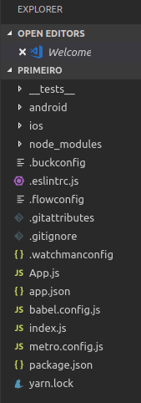
Primeiro Projeto - Hello World
Principais arquivos:
index.js: define como o projeto será iniciado (qual arquivo)
App.js: arquivo onde a tela é construída. Foi definido como tela inicial no index.js
app.json: configurações da aplicação (como nome)
Modifique o arquivo App.js de acordo com o próximo slide:

Slide 16
import React, {Fragment} from 'react';
import {StyleSheet, View, Text} from 'react-native';
const App = () => {
return (
<View style={styles.minhaView}>
<Text>
Hello World!
</Text>
</View>
);
};
const styles = StyleSheet.create({
minhaView: {
marginTop: 32,
paddingHorizontal: 24,
}
});
export default App;
Importações
App é uma função que retorna a tela que será criada.
Definição de estilos dos componetes

Slide 17
Primeiro Projeto - Hello World
A tela foi definida dentro da função APP
Os compontes contidos nela são:
StyleSheet: lista de estilos para os elementos
View: container de elementos gráficos
Text: elemento gráfico que define um texto na tela
O styles são
marginTop: afastamento da margem superior
paddingHorizontal: afastamento das margens direita e esquerda
A linha “export default App” define o componente que será exportado pelo arquivo, no caso a função App que define acriação de uma tela

Slide 18
Primeiro Projeto - Hello World
A mesma tela pode ser criada a partir de uma classe
Tal classe deve possuir o método render()
O código a seguir define tal classe

Slide 19
import React, {Fragment} from 'react';
import {StyleSheet, View, Text} from 'react-native';
class App extends React.Component {
render (){
return(
<View style={styles.minhaView}>
<Text>
Hello World!
</Text>
</View>
);
}
}
const styles = StyleSheet.create({
minhaView: {
marginTop: 32,
paddingHorizontal: 24,
}
});
export default App;
Importações
App é uma classe que possui o método render, o qual retorna a tela que será criada.
Definição de estilos dos componetes

